Slide 1

106年度上半年公共建設
推動辦理情形
行政院第3559次會議
行政院公共工程委員會
106年7月27日

Slide 2
近期國內公共工程制度精進作為？
加強前瞻基礎建設準備
持續推動最有利標
推廣工程材料循環經濟
強化施工安全措施
推動廠商履約計分

Slide 3
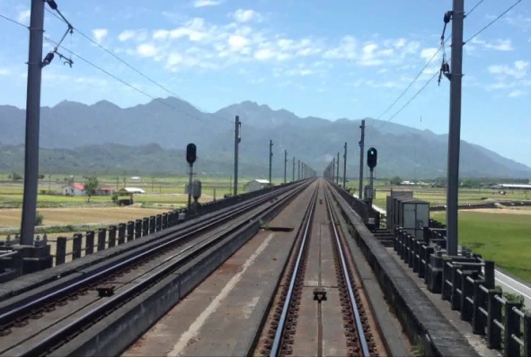
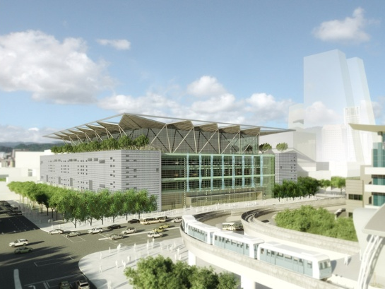
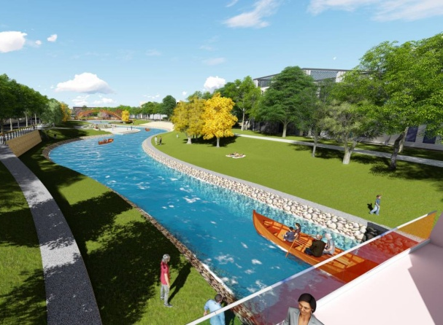
工程會協助解決了什麼問題？
交通類
南迴鐵路潮州段電氣化工程
淡江大橋
建設計畫流標案
高雄(含鳳山、左營)鐵路地下化案
C712A標106年4月17日決標、C711標7月25日決標，另C712B標亦檢討改採最有利標。
於6月29日召會研商，辦理計畫修正與最有利標招標併行作業，預訂11月底前決標。
於6月30日訪查，協處路線規劃及施工界面，7月6日召開綠園道建置經費協調會議。
建築類
國家生技
研究園區
106年4月底所有建築結構及外牆皆已完成，預計8月中旬取得D、E兩棟之使用執照。
擴建南港展覽館
於106年5月12日完成7-9F鋼構吊裝及組立，並於5月26日辦理上樑典禮，預計建築工程12月完工。
水利類
鹿港國家
歷史風景區
污水下水道統包工程委託PCM及監造案，於6月26日公告評選，預計7月底前完成發包。

Slide 4
有那些重大公共建設已完工啟用?
第1季已完工啟用之重大建設有台9線南迴公路拓寬(多良橋)、桃園國際機場捷運、大林廠第三重油加氫脫硫工場、林口電廠更新擴建(二號機商轉)、板新供水二期(清水加壓站)等。第2季重要項目如下：
相關效益：
提供優質醫療環境
完善交通運輸
提升國防安全
穩定水源供應、改善水質
提供國際性運動設施
桃園機場道面整建，北場WC以西滑行道4月14日啟用。
污水下水道建設，文山水資源中心5月4日通水。
台中榮總，新門診大樓5月9日啟用。
臺北世大運場館(53案整建及2案新建)，5月30日完工。
緊急供水暨水庫更新改善，中庄調整池6月1日啟用。
台北榮總，新門診大樓6月20日完工。
高雄環狀輕軌捷運，C9~C12站6月30日通車。
仁壽營區7月14日啟用，埔尾、陸軍北大營區7月26日完工。

Slide 5
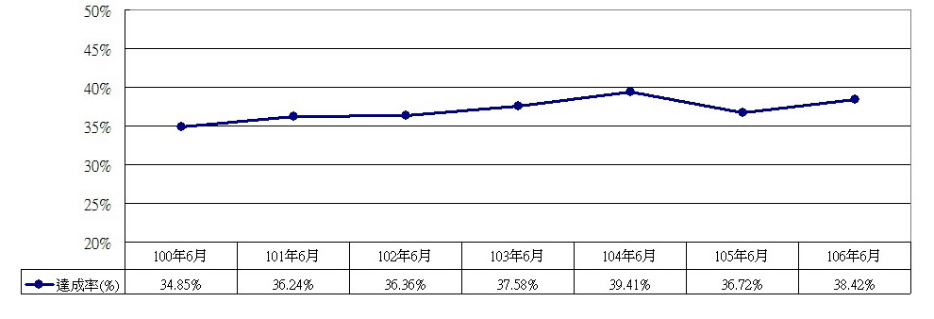
政府重大公共建設的預算執行情形?
截至106年6月底，整體預算達成率38.42%，高於105年同期之36.72%。
100~106各年度截至6月底
整體預算達成率比較圖

